Slide 1
ADDON FACTURAS A PROVEEDORES INTEGRADO A SAP BUSINESS ONE

Slide 2





ADDON FACTURAS A PROVEEDORES INTEGRADO A SAP BUSINESS ONE
Nuestra herramienta te permite agilizar el registro de FACTURAS de Proveedores, administra el proceso de gestión con tus proveedores y contar con el análisis de precios, ventas y clientes para realizar tus compras de manera eficiente y rentable.
El Addon lee el correo electrónico del cliente emitidas por su proveedor.
El Addon válida con SUNAT si la Factura está REGISTRADA.
El Addon adjunta de manera automática el XML y PDF cumpliendo la norma por SUNAT.
El Addon crea la Factura de Proveedores en SAP en estado de PRELIMINAR para su APROBACIÓN.

Slide 3





BENEFICIOS DE NUESTRA HERRAMIENTA
AHORRO DE COSTOS
Minimiza la generación de rectificatorias y otros temas contables tributarios.
AHORRO DE TIEMPO
Automatización del proceso de registro y validación de comprobantes electrónicos de proveedores hacia SAP.
CONTROL
Anexa Documentos en
SAP.
OPTIMIZACIÓN
Minimiza errores en el registro de comprobantes al traerlos del XML.

Slide 4

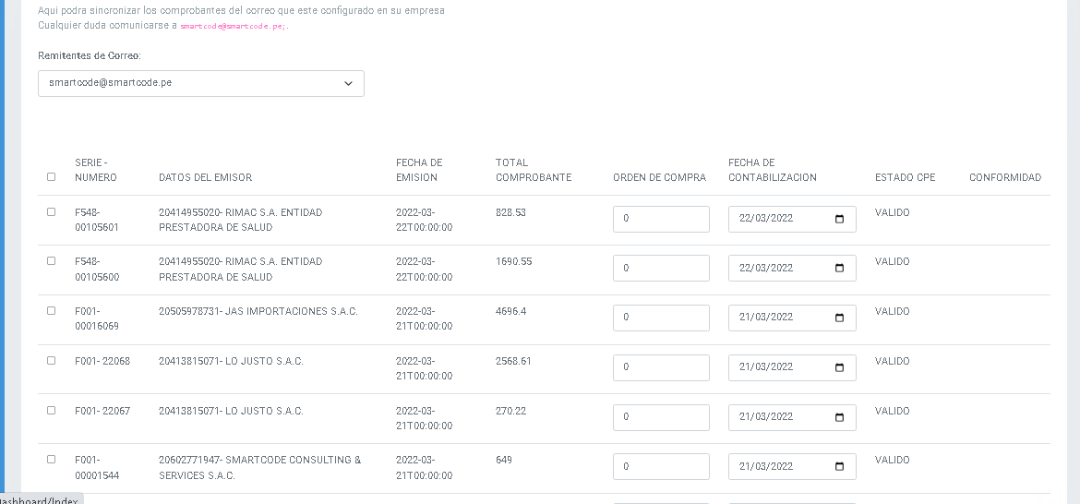
MONITOR DE FACTURAS RECIBIDAS
Consulta de comprobantes electrónicos descargados desde su cuenta de correo para la
recepción de comprobantes.

Slide 5

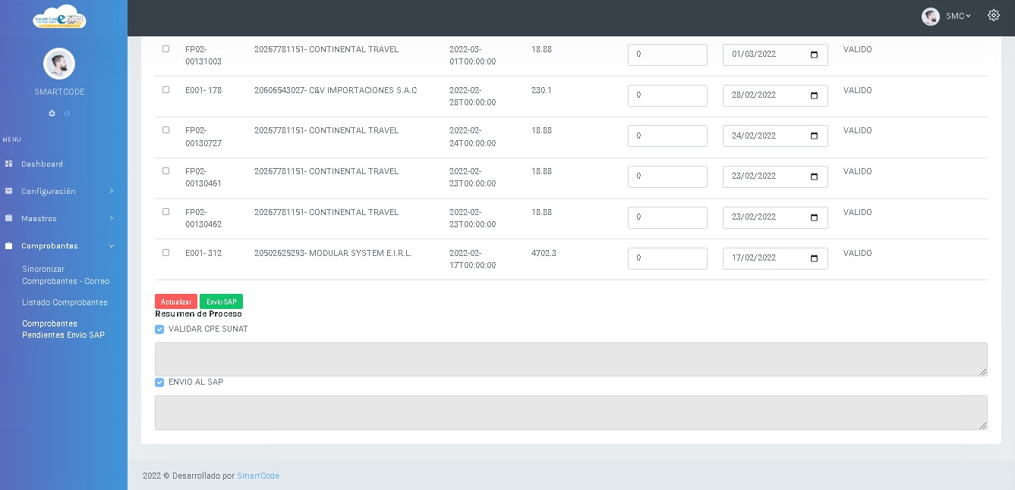
MONITOR DE FACTURAS RECIBIDAS
Buscamos los comprobantes recibidos (recién leídos o no procesados) para procesar en SAP.

Slide 6
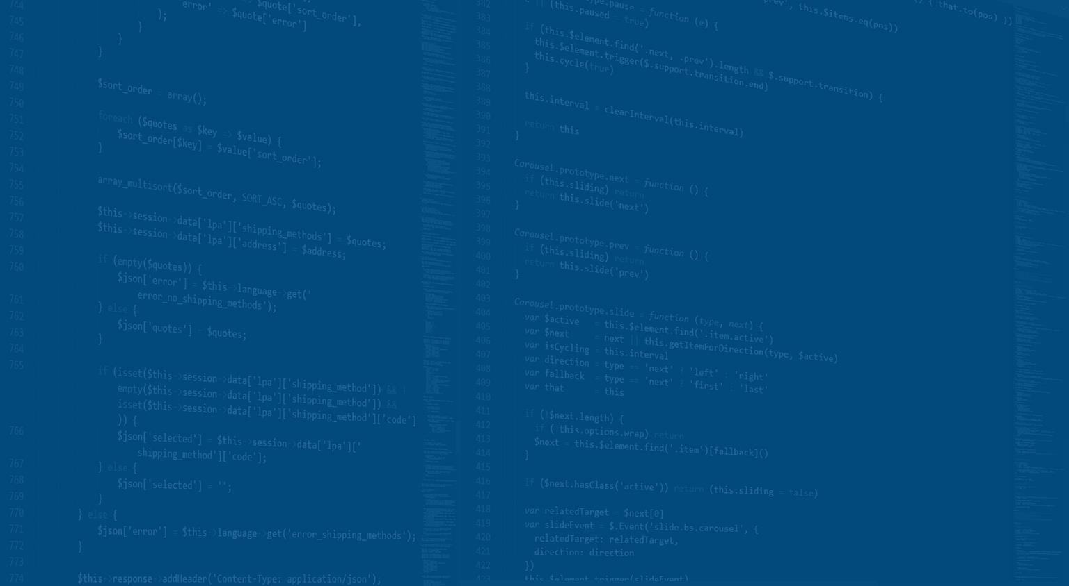
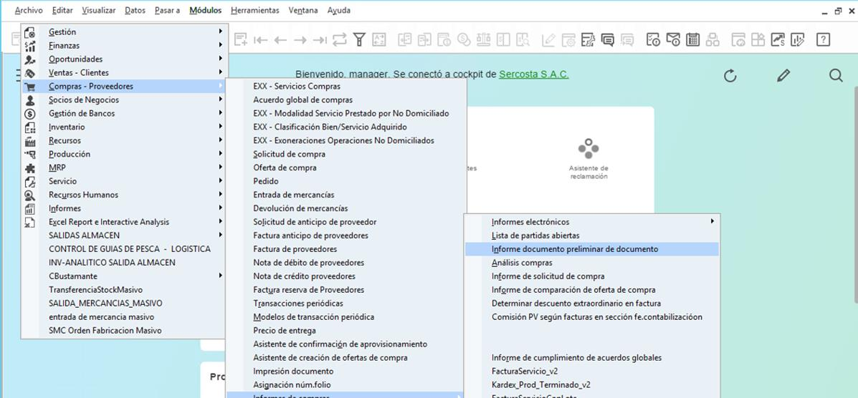
MONITOR DE FACTURAS RECIBIDAS
Puede consultar los documentos migrados de la siguiente forma en SAP.

Slide 7

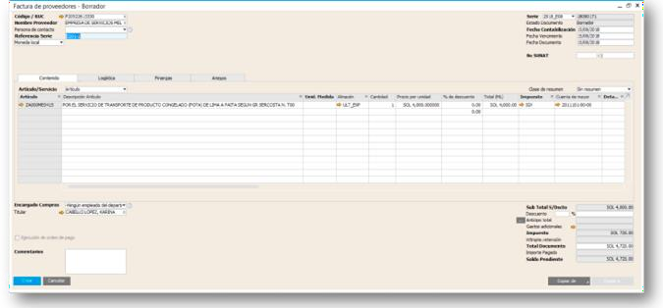
MONITOR DE FACTURAS RECIBIDAS
Vista del documento preliminar en SAP.

Slide 8

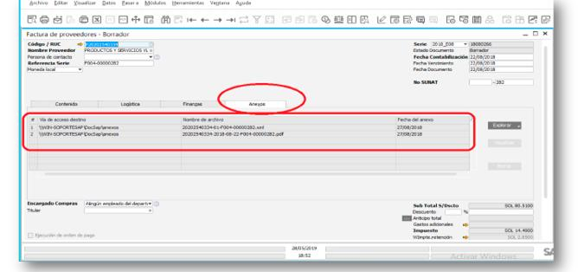
MONITOR DE FACTURAS RECIBIDAS
Puede consultar los documentos adjuntos (PDF – XML) en la opción de anexos del documento en SAP.

Slide 9





SmartCode Consulting & Services
www.smartcode.pe smartcode@smartcode.pe
Muchas Gracias

